Slide 1
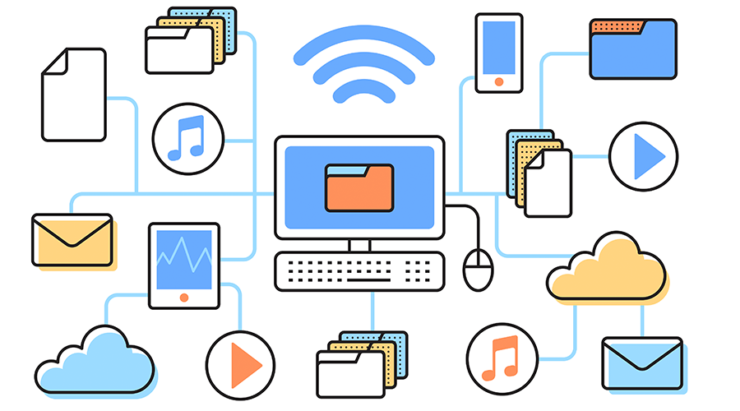
Evolução da informática
Conceitos básicos de tecnologia da informação

Slide 2


Fundamentos Informática
ETEC Uirapuru
Docentes: Cleiton Dias e Thiago Pascotto

Slide 3


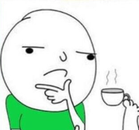
O que é tecnologia?

Slide 4

Tecnologia
o uso do conhecimento para criar ferramentas, métodos e soluções que facilitam a vida das pessoas
qualquer ferramenta/inovação que ajuda a resolver problemas ou melhorar tarefas do dia a dia.

Slide 5
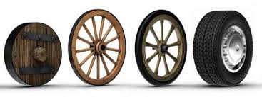
Isso é uma tecnologia?

Slide 6
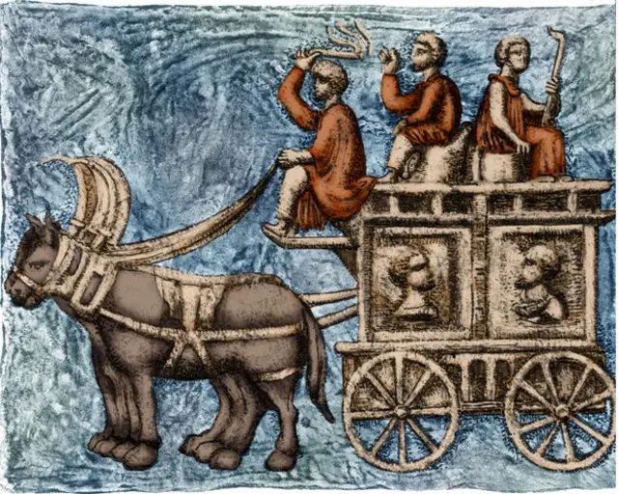
Talvez para os dias atuais, não...
Mas 4000 A.C. foi uma super solução e que está presente no nosso dia a dia até hoje.
Notes:
Inicialmente usada em cerâmica, depois foi aplicada em transportes e máquinas, revolucionando a locomoção e o trabalho humano. Esse é um exemplo de como a tecnologia sempre esteve presente, evoluindo para facilitar a vida.

Slide 7
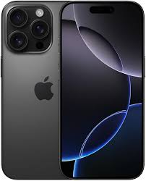
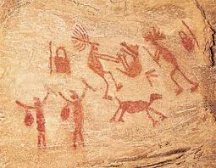
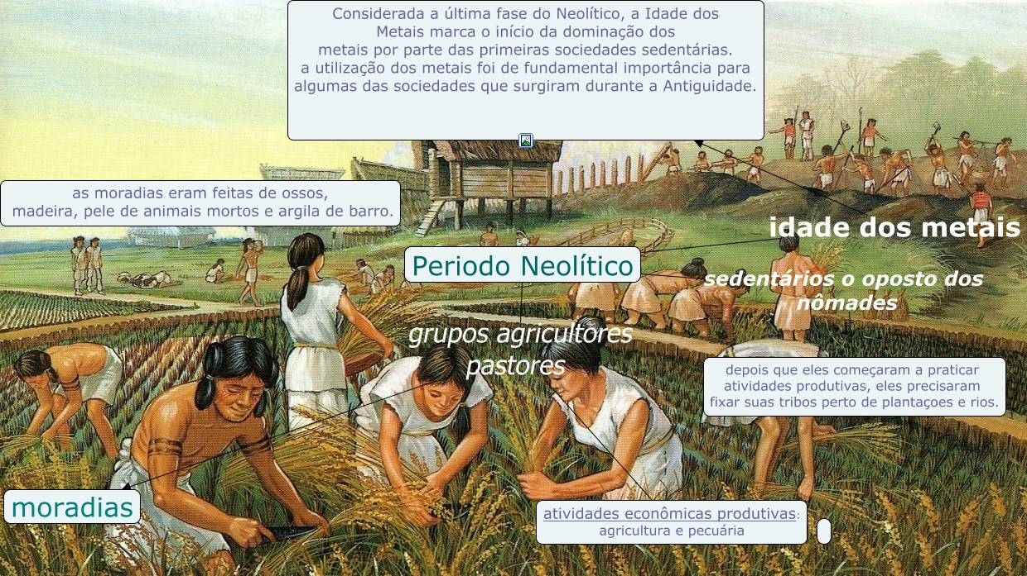
Outras tecnologias...

Slide 8


Slide 9
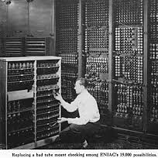
Primeira Geração (1940–1956)
Computadores Eletromecânicos e a Válvula
Uso de válvulas eletrônicas para processar dados
Computadores enormes, caros e consumiam muita energia

Slide 10
ENIAC
Em fevereiro de 1946, o primeiro computador eletrônico da história era apresentado. O ENIAC (Eletronic Numerical Integrator and Computer) tinha cerca de dois metros de altura, pesava 30 toneladas e ocupava 180 metros quadrados.
Encomendado pelo exército dos Estados Unidos, a máquina servia para fazer cálculos – a palavra “computador” vem de computar, sinônimo de calcular. Apesar de ser um gigante, o ENIAC tinha uma capacidade operacional menor do que qualquer calculadora de mão vendida atualmente.

Slide 11
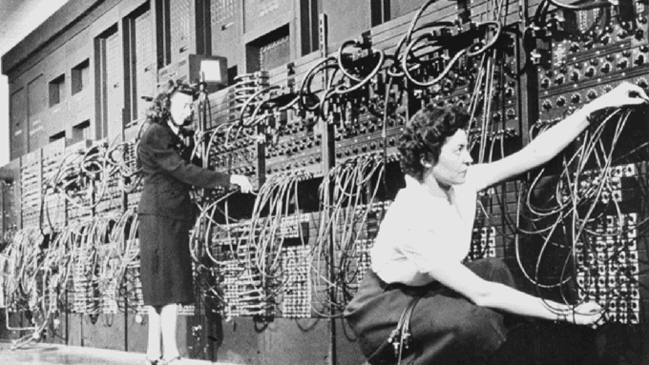

Slide 12
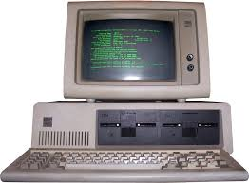
Segunda Geração (1956–1964)
Substituição das válvulas por transistores, reduzindo tamanho e consumo de energia.
Inicio das linguagens de programação de alto nível com Fortran e COBOL
Computadores mais rápidos e confiáveis.

Slide 13
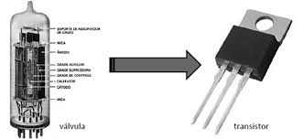
Valvula x Transistor

Slide 14
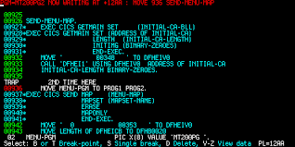
Exemplo de COBOL

Slide 15
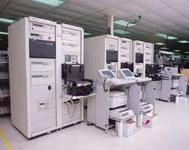
Mainframe
é um tipo de computador de grande porte, usado por empresas e governos para processar grandes volumes de dados com alta velocidade e segurança.

Slide 16
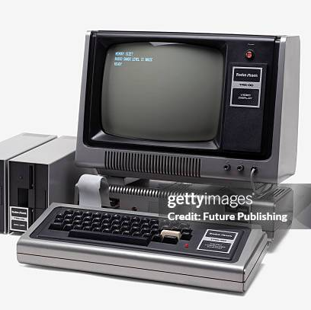
Terceira Geração (1964–1971)
Uso de circuito integrados (chips), aumentando o poder de processamento
Primeiros Sistemas Operacionais
Computadores menores e mais acessiveis
Notes:
Primeiros S.OS:
🔹 GM-NAA I/O (1956) – Criado pela General Motors, foi um dos primeiros sistemas operacionais usados em mainframes IBM. 🔹 OS/360 (1964) – Desenvolvido pela IBM, tornou-se um dos mais influentes para mainframes. 🔹 Unix (1969) – Criado por pesquisadores da AT&T Bell Labs, influenciou diversos sistemas modernos, como Linux e macOS.

Slide 17
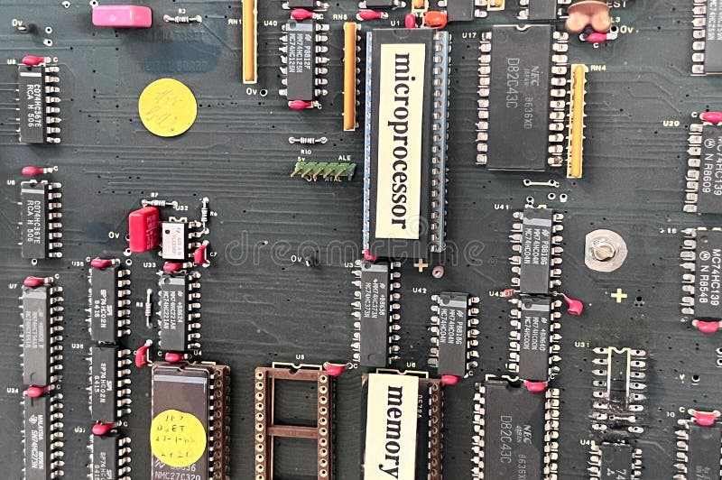
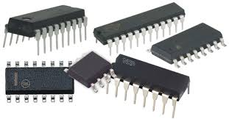
Circuito Integrado

Slide 18
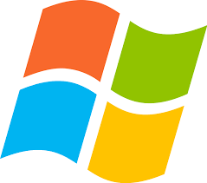
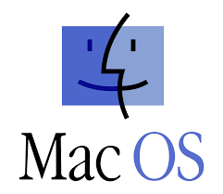
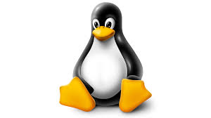
Quarta Geração (1971–Presente)
Invenção do microprocessador (Intel 4004, 1971).
Surgimento dos PCs (Personal Computers), como o IBM PC e o Apple II.
Popularização da computação com sistemas como Windows, Linux e Mac OS.

Slide 19
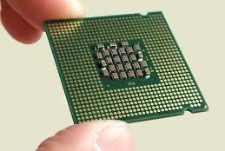
Microprocessador

Slide 20
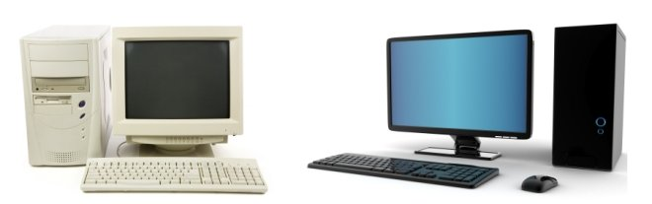

Slide 21
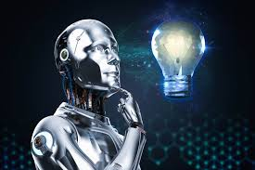
Quinta Geração (Presente e Futuro)
Avanços em Inteligência Artificial (IA), Machine Learning e Big Data.
Expansão da computação em nuvem e Internet das Coisas (IoT).
Desenvolvimento de computação quântica e maior automação.

Slide 22
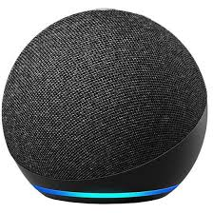
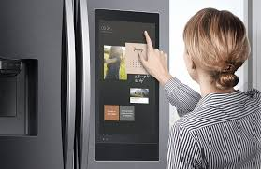
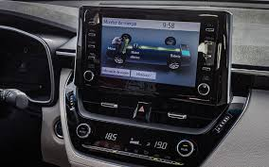
IOT

Slide 23

Qual a percepção de vocês?

Slide 24

KAÍZEN

Slide 25
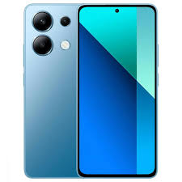
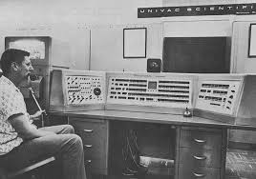
Essa evolução mostra como a informática passou de máquinas gigantescas e restritas para sistemas portáteis, interconectados e inteligentes que moldam nosso cotidiano.

Slide 26


Slide 27
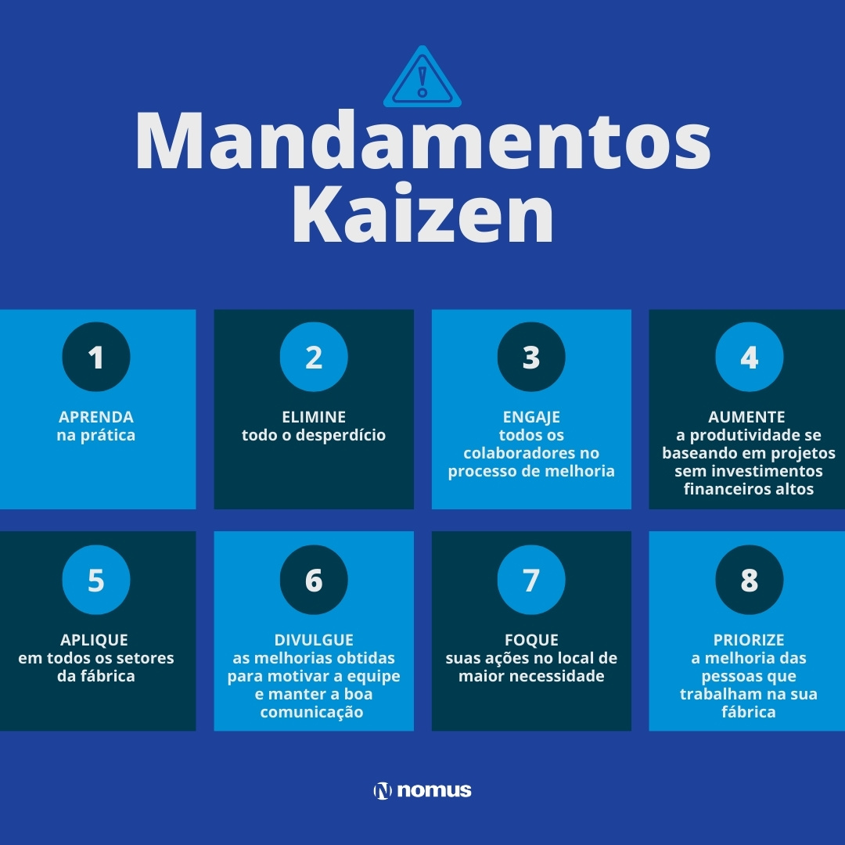

Slide 28

Dúvidas?

Slide 29


